Slide 1
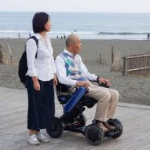


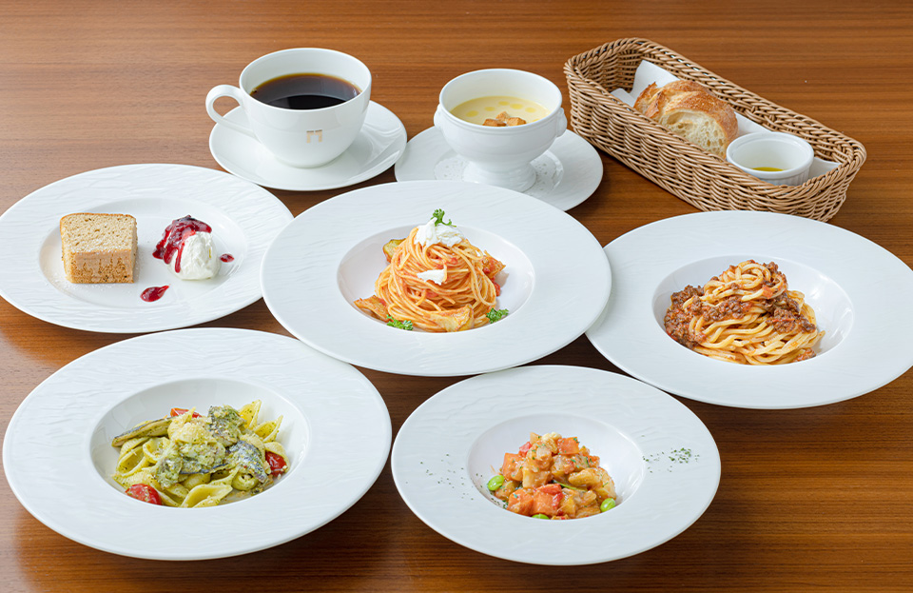




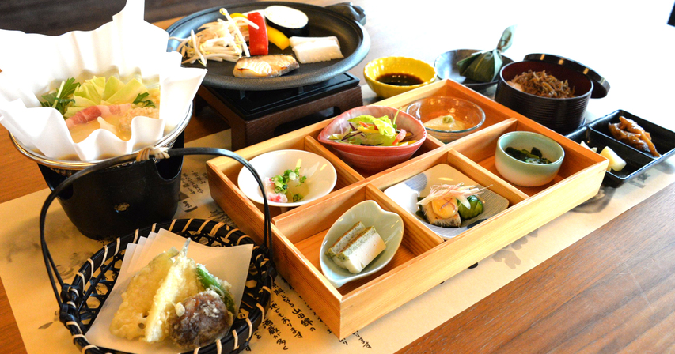



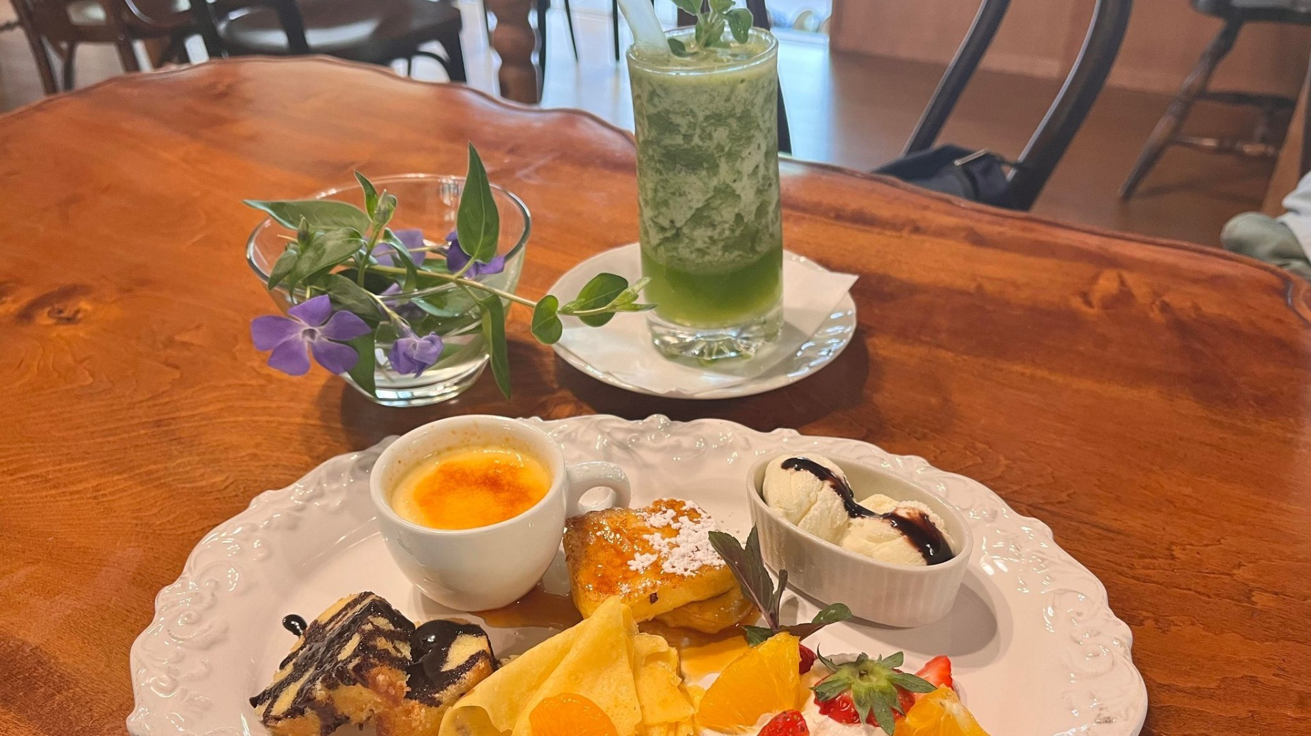
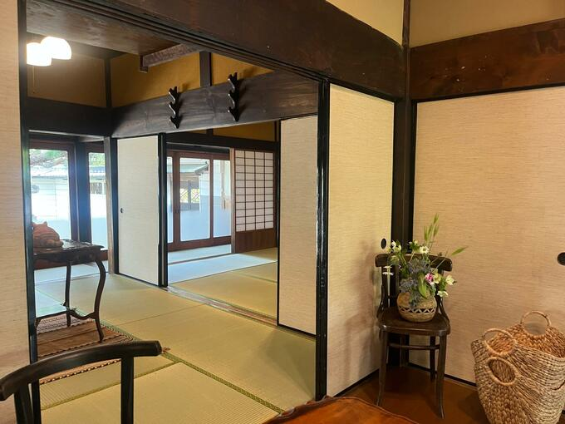
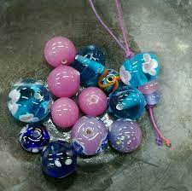



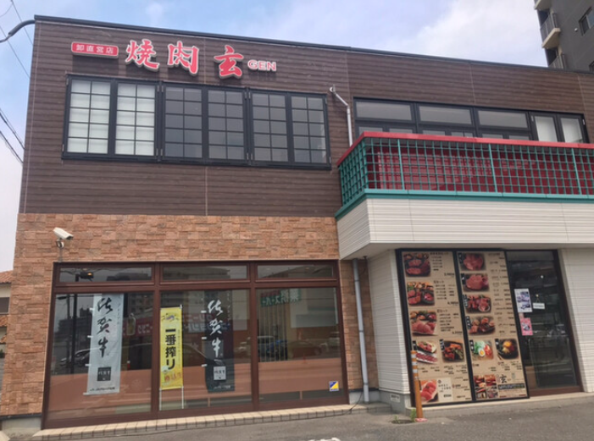
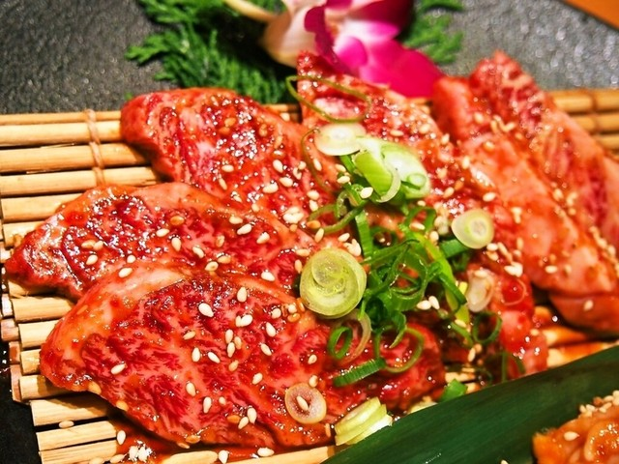
７月お出かけ予定表
Heartful
移動支援は「障がい者手帳」をお持ちの方が対象です。
詳細につきましては職員までお尋ね下さい。
ハートフルサンク
・参加人数・現地事情等によって、料金が変わります。
・早割などお得特典があります、詳しくは担当まで。
・確定内容を6月を目処にご案内させていただきます。
ご自宅への送迎時間等詳細は旅行開始の前日に
ご案内いたします
＊交通渋滞、コロナ状況により施設、食事場所、
帰着時間が変更になる場合があります。
添乗員・ヘルパーが同行します。
おひとり様よりご参加いただけます。
←電動車椅子ＷＨＩＬＬ
これで段差も砂利道も移動距離がぐんと伸びます！
非日常体験へ！
☆行楽・体験メインのツアー☆
西国巡礼 十八番頂法寺六角堂
19日（水）
26日（水）
最少催行人員:16名
長距離
全対応
おもしろ仏像講座
担当:三好
70分
京都
9:00-9:30頃 各ご自宅＝＝
いけばな発症の地☆頂法寺六角堂
（参拝と御朱印）==
東山を一望Anchor京都8階（ご昼食）
16:30-17:00頃 各ご自宅
1日（土）
4日（火）
6日（木）
8日（土）
短距離
全対応
12,500円
(移動支援4,000円)
担当:三好
30分
堺
13:00頃 各ご自宅＝＝
13:30 トナリエ弊社施設＝＝
(おもしろ仏像講座:講師仏像ｺｰﾃﾞｨﾈｰﾀｰ樋口氏)
15:00出発＝＝15:30頃 各ご自宅
1,000円
(移動支援無料)
昼食:パスタランチ
全対応
長距離
下賀茂神社 みたらし祭
※西国巡礼ツアーご参加の方は無料
一面の蓮に感動 ＠ヤマサ蒲鉾 蓮花苑
担当:三好
90分
京都
全対応
移乗可
長距離
全対応
16,000円
(移動支援4,800円)
9:00-９:30頃 各ご自宅＝＝
11:00 下賀茂神社（御手洗神事）＝
13:00 ゆば泉 宝が池(ご昼食）＝＝
16:30-17:30頃 各ご自宅
階段あり
担当:谷口
120分
姫路
8:30‐9:30頃 各ご自宅＝＝
11:30夢前 蓮の花苑にて蓮鑑賞＝＝12:30夢乃そば（ご昼食）＝＝
ヤマサ蒲鉾お買物＝＝
17:00‐17:30頃 各ご自宅
ＡＤＬ自立
12,500円
(移動支援4,000円)
昼食:くみあげ湯葉ランチコース
☆お食事メインのツアー☆
昼食:夏のおもてなし御膳
伝統工芸 とんぼ玉 佐竹ガラス工房見学
最少催行人員:16名
短距離
大正ロマン風カフェ 南天苑別邸 久右衛門
全対応
11日（火）
13日（木）
担当:國井
20分
和泉市
中距離
移乗可
5,000円
(移動支援2,500円)
9:30-10:00頃 各ご自宅＝＝
10:30 佐竹ガラス工房==
（伝統工芸の職人技見学）
12:00 ゆず庵（ご昼食）＝＝
14:30-15:00頃 各ご自宅
担当:國井
40分
河内長野
12:30-13:30頃 各ご自宅＝＝
14:00自然の山々を感じるカフェ南天苑
別邸 久右衛門（カフェタイム）==
16:00-16:30頃 各ご自宅
5,500円
(移動支援2,500円)
昼食:松花堂ランチ(デザート・飲み物付)
今が旬！ トウモロコシ狩り
昼食:デザートプレイト（飲み物つき）
中距離
全対応
短距離
和泉の名店 焼肉 玄
担当:谷口
40分
河内長野
9:00-10:00頃 各ご自宅＝＝
10:30サバ―ファーム(トウモロコシ狩り)＝＝
12:00喜神菜館（ご昼食）＝＝
15:00-15:30頃 各ご自宅
担当:谷口
30分
和泉
全対応
10,000円
(移動支援3,000円)
7,500円
(移動支援3,000円)
10:00‐11:00頃 各ご自宅＝＝
11:30焼肉 玄（ご昼食）＝＝
14:30-15:00頃 各ご自宅
昼食:中華ランチセット
昼食:特別焼肉セット
＊たっぷりお肉220ｇ
※表示料金は税込み料金、代金横の表示時間は片道乗車時間です。
※移動支援のご利用には弊社との契約が必要です。
※キャンセルは２日前まで無料です。前日以降はキャンセル料が1000円
発生しますのでご留意ください。
※気候の関係で開花時期がずれる場合があります
※表示料金は税込み料金、代金横の表示時間は片道乗車時間です。
※移動支援のご利用には弊社との契約が必要です。
※キャンセルは２日前まで無料です。前日以降はキャンセル料が1000円
発生しますのでご留意ください。
※気候の関係で開花時期がずれる場合があります
※現地でのアルコール等の追加は別料金となります
※現地でのアルコール等の追加は別料金となります
大阪府知事登録旅行業 2-2996号 総合旅行業務取扱管理者:三好 久美子
（平日9時から17時）
072-294-6336
緊急の場合は時間外でもご連絡下さい。
お出かけパック
1時間 5,000円
2時間 8,000円
3時間 10,000円
（平日9時から17時）
Heartful Tours
・距離は関係なく時間で弊社車両で送迎致します
・有料道路利用は別途追加
・車椅子対応可
・複数への訪問先移動は別途2,000円
・通院・買い物・お墓参り・役所・銀行・散髪・外食など
・3時間以上の延長は30分ごとに2,000円の追加
072-294-6336
ハートフルサンク トナリエオフィス
〒590-0132 堺市南区原山台2丁2番1号
トナリエ栂・美木多1-7 FAX.072-294-6600

Slide 2



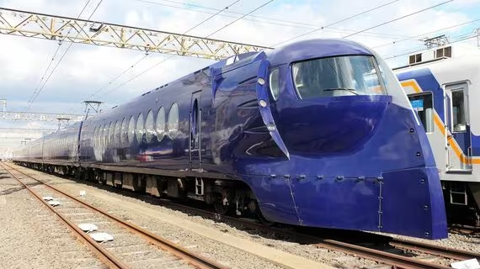
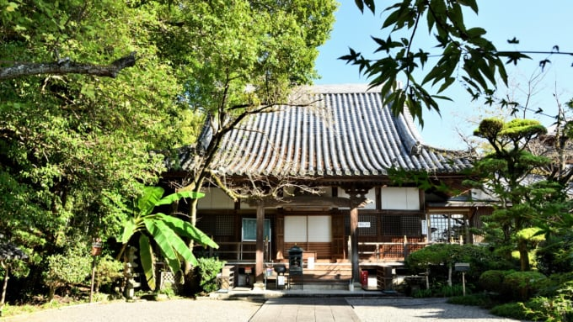
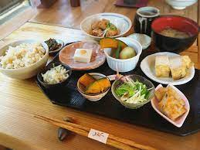

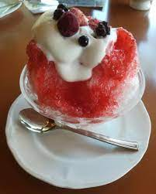

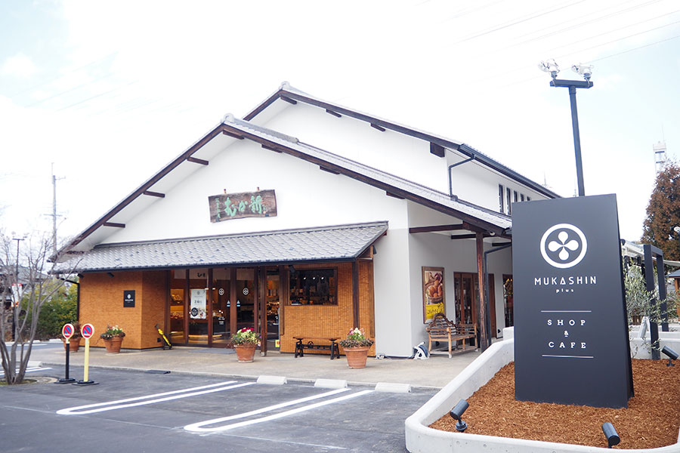
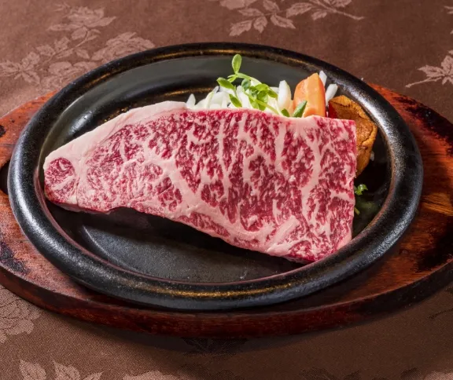

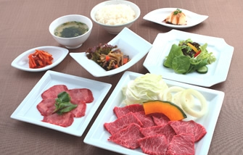
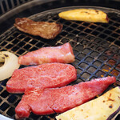
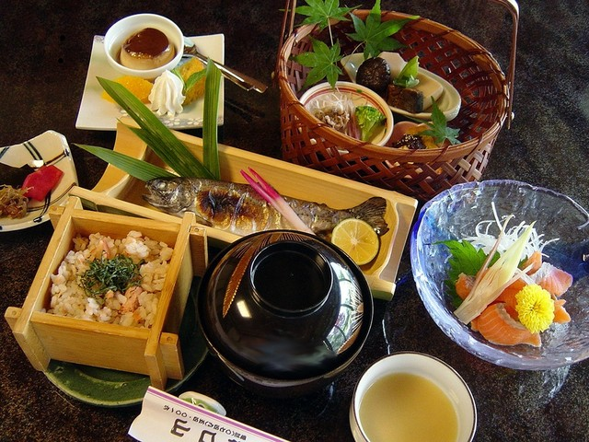



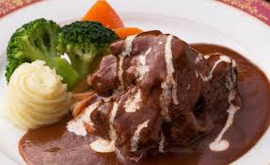
８月お出かけ予定表(先行案内)
Heartful
移動支援は「障がい者手帳」をお持ちの方が対象です。
詳細につきましては職員までお尋ね下さい。
ハートフルサンク
・参加人数・現地事情等によって、料金が変わります。
・早割などお得特典があります、詳しくは担当まで。
・確定内容を6月を目処にご案内させていただきます。
ご自宅への送迎時間等詳細は旅行開始の前日に
ご案内いたします
＊交通渋滞、コロナ状況により施設、食事場所、
帰着時間が変更になる場合があります。
添乗員・ヘルパーが同行します。
おひとり様よりご参加いただけます。
←電動車椅子ＷＨＩＬＬ
これで段差も砂利道も移動距離がぐんと伸びます！
非日常体験へ！
最少催行人員:16名
最少催行人員:16名
巨大パラグアイオニバスに驚く！
5日（土）
8日（火）
10日（木）
17日（木）
22日（火）
24日（木）
29日（火）
31日（木）
長距離
全対応
中距離
全対応
担当:谷口
90分
滋賀
8:30‐9:30頃 各ご自宅＝＝
11:30草津エストピアホテル（ご昼食）＝＝
13:30水生植物公園（パラグアイオニバス見学）＝
15:00道の駅草津グリーンからすま（お買物）
＝＝17:00‐17:30頃 各ご自宅
担当:谷口
40分
大阪
13:00‐14:00頃 各ご自宅＝＝
15:00 なんばパークス
＃702Cafe＆Diner＝＝
17:44 難波駅ラピート++
18:15 栂・美木多駅＝＝
19:00‐19:30頃 各ご自宅
11,500円
(移動支援3,500円)
12,000円
(移動支援5,000円)
全対応
昼食：フレンチ ハーフコース
＊直径約2メートルのオニバスも！子供も乗れる！
昼食:松花堂ランチ(デザート・飲み物付)
中距離
ぽっくり大往生! 吉田寺と精進料理
リニューアルオープン むか新プラス
移乗可
全対応
短距離
全対応
階段あり
担当:國井
60分
奈良
10:00‐11:00頃 各ご自宅＝＝
12:00 吉田寺お参り(通称ぽっくり寺)＝＝12:30玄米庵(ご昼食） ＝＝16:30‐17:30頃 各ご自宅
関西のぽっくり寺をご参拝
大豆肉などの精進料理
担当:國井
20分
和泉
12:30‐13:30頃 各ご自宅＝＝
14:00むか新プラス お好きなスイーツ＝＝15:30-16:30頃 各ご自宅
9,500円
(移動支援3,000円)
5,500円
(移動支援2,500円)
ＡＤＬ自立
昼食: 精進料理 小鉢ランチ豆乳アイス付
お好きなスイーツ
祝！新装開店
短距離
肉匠逢喜の里 ステーキランチ
短距離
高級韓国焼肉 釜山道川 和泉中央店
担当:三好
30分
狭山
全対応
担当:國井
20分
和泉市
全対応
7,800円
(移動支援5,500円)
10:00頃-10:30 各ご自宅＝＝
11:00 肉匠 逢喜の里＝＝
(国産サーロインステーキ80g)
15:00出発＝＝15:30頃 各ご自宅
10,000円
(移動支援4,200円)
10:30-11:00頃 各ご自宅＝＝
11:30 釜山道川（ご昼食）==
前菜・焼き野菜・野菜サラダ・塩タン・ライ
ス・スープ・キムチ・デザート・カルビランチ
14:30-15:00頃 各ご自宅
なんとカルビ＋塩タンつき♪
昼食:国産サーロインステーキランチ
旧中山道の涼しげな水面の梅花藻
昼食:黒毛和牛塩タン付 カルビランチ
ルーブル美術館展「愛を描く」
長距離
階段あり
長距離
全対応
担当:谷口
120分
滋賀
8:30‐9:30頃 各ご自宅＝＝
12:00本陣 樋口山（ご昼食）＝＝
醒ヶ井地蔵川周辺散策＝＝
15:30草津PA（お買物）＝＝17:30‐18:00頃 各ご自宅
担当:三好
70分
京都
8:30‐9:30頃 各ご自宅＝＝
京田辺PA＝＝11:00京セラ美術館（ルーブル美術館展）＝＝
13:00頃ソラリア西鉄ホテル京都（西鉄名物ビーフシチューランチ）＝＝16:30‐17:30頃 各ご自宅
12,500円
(移動支援4,000円)
17,800 円
(移動支援6,500円)
＊旧中山道の町並みと梅花藻の風景を
お楽しみください
昼食:本陣昼御膳 (近江牛とニジマス料理）
昼食:ビーフシチューとハーフバイキング
※表示料金は税込み料金、代金横の表示時間は片道乗車時間です。
※移動支援のご利用には弊社との契約が必要です。
※キャンセルは２日前まで無料です。前日以降はキャンセル料が1000円
発生しますのでご留意ください。
※気候の関係で開花時期がずれる場合があります
※現地でのアルコール等の追加は別料金となります
お得な各種WIN=WIN「割引」実施中！！
詳細は
各担当者まで
ご相談ください！
6月中に「8月ツアー」申し込み
大阪府知事登録旅行業 2-2996号 総合旅行業務取扱管理者:三好 久美子
（平日9時から17時）
072-294-6336
緊急の場合は時間外でもご連絡下さい。
Heartful Tours
ハートフルサンク トナリエオフィス
〒590-0132 堺市南区原山台2丁2番1号
トナリエ栂・美木多1-7 FAX.072-294-6600

